Slide 1
Mi día en la historía
Noelia Rosa Céspedes

Slide 2
18 de Diciembre ;
¿ Qué acontecimientos ocurrieron ?
1642: Abel Tasman se convierte en el primer europeo que pone pie en Nueva Zelanda.
1653: en Colombia es fundada la universidad Colegio Mayor de Nuestra Señora del Rosario.

Slide 3
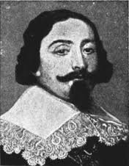
Abel Tasman
Abel Tasman fue un navegante, comerciante Neerlandés que nació en 1603, en Groninga, y murió en Yakarta, Indonesia en 1659.
Abel, fue el primer explorador que piso Tasmania, las islas Fiyi y Nueva Zelanda.
Sus superiores, querían que este encontrase algún continente sin conocer, o el estrecho de Guinea
siempre navego por el pacífico

Slide 4
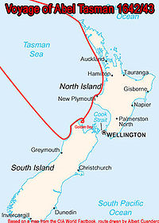
Y… ¿Cómo llegó?
Tasman se disponía a explorar el pacifico , en busca de nuevos continentes, pero el viento soplaba dirección norte. Trece días mas tarde encontró en el horizonte una costa en el noroeste.
Tasman dio nombre a estas islas, como Staten Lands. El creía que estas islas pertenecían a América del sur, mas tarde llego a la conclusion de que Nueva Zelanda era la única parte de tierra que provenía de Australia
El recorrido

Slide 5
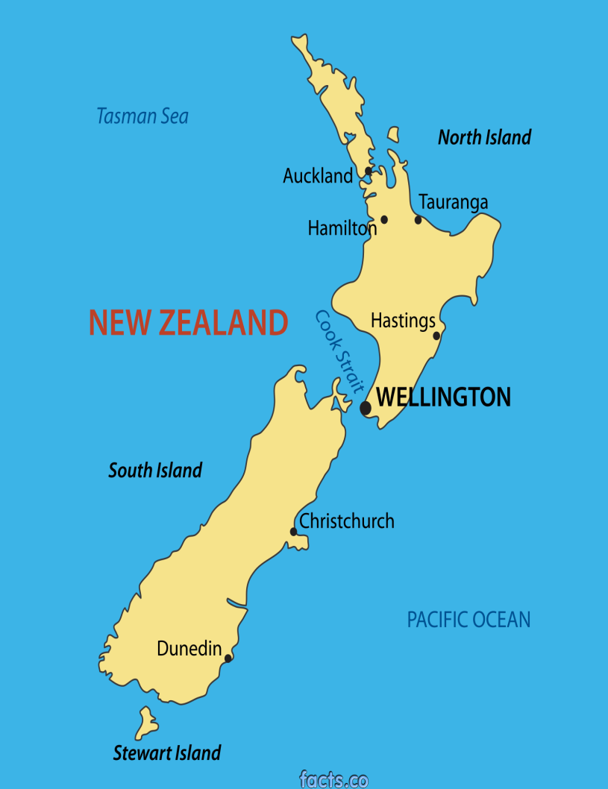
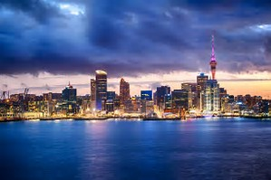
Nueva Zelanda
Nueva Zelanda es una isla de Oceanía situada en el suroeste del océano pacifico, su capital es Wellington

Slide 6
Conclusiones
En conclusión Albel Tasman llego a Nueva Zelanda por que el viento soplaba direction norte. Se sabe que Abel Tasmal es el primer europeo en pisar Nueva Zelanda porque el y su equipo dibujaron las costas de Nueva Zelanda, que mas tarde se encontraron
Fuentes;
Google
wikipedia

